Slide 2
តំរូវការសម្ភារៈ
១.១ រោងជន្លេន
ឬស្សី ស្លឹក ដែកគោល និងលួសចំណង
១.២ ឧបករណ៏សំរាប់ប្រើប្រាស់
កាំបិត ចបកាប់ ពូថៅ បង្គី ប៉ោត.....
១.៣ វត្ថុធាតុដើម
ជន្លេន លាមកសត្វ (គោ ក្របី មាន់ ទា...) ស្លឹកឈើងាប់
១.៤ រណ្តៅចិញ្ចឹមជន្លេន
ជីករណ្តៅតាមបំណងប្រាថ្នា ថង់ប្លាស្ទិច និងដីជំរក.....

Slide 3
២. វិធីសាស្រ្តចិញ្ចឹម
ការជ្រើសរើសទីកន្លែង
ការៀបចំរណ្តៅ
ការធ្វើរោង
ការថែទាំ
ការលូតលាស់
ការប្រមូលផល

Slide 4
២.១ ការជ្រើសរើទីកន្លែង
ទីទួលមិនលិចទឹក
ឆ្ងាយពីដើមឈើធំៗ
ធ្វើរបងការពារ កំពស់ ១ ទៅ ១.៥ម៉ែត្រ

Slide 5
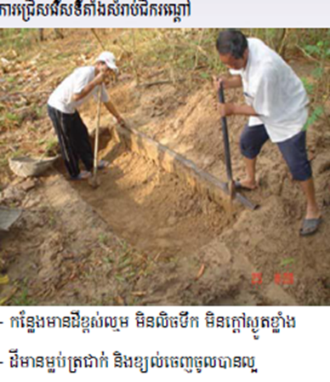
២.២ ការៀបចំរណ្តៅ
ទំហំ ទទឹង ១.៥ម៉ែត្រ
បណ្តោយ ២ ទៅ ៣ម៉ែត្រ
ជំរៅ ០.៣ ទៅ ១.៥តឹក
ធ្វើទំនប់ជំវិញរណ្តៅកំពស់២តឹក
កំរាស់ទំនប់ ៣ ទៅ ៤តឹក

Slide 6
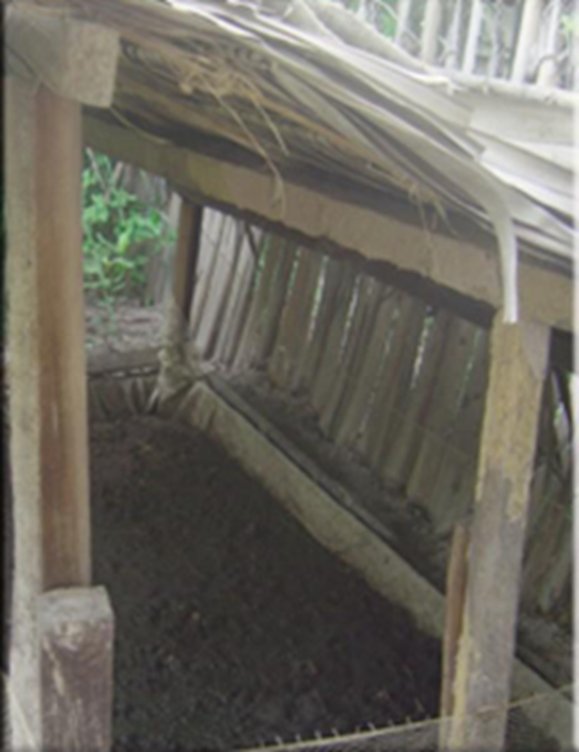
២.៣ ការធ្វើរោង
គល់ឬស្សីសំរាប់ធ្វើសសរ ប្រវែង ១.៥ម៉ែត្រ
គល់ឬស្សីសំរាប់ធ្វើសសរក្រឡោង ប្រវែង២.៥ម៉ែត្រ
ដំបូលប្រក់ស្លឹកការពារទឹកភ្លៀង។

Slide 7
២.៤ ការដាក់ជន្លេនចិញ្ចឹម
ក្រាលថង់ប្លាស្ទិកនៅបាតរណ្តៅ
ចាក់ទំលុះថង់ប្លាស្ទិកនៅបាតរណ្តៅរន្ធតូចៗឲ្យបានច្រើនកន្លែង
ដាក់ដី (ដីខ្សាច់ស្រែ) ស្រទាប់លើមកក្រាលកំរាស់មួយតឹក
យកលាមកគោ ឬក្របីមកដាក់អោយបាន១ ទៅ ២តឹក
កាយឲ្យមានក្រឡុកតូចៗពីមួយទៅមួយចំងាយ៣តឹកសំរាប់ដាក់ជន្លេន
រួចលុបក្រឡុកនោះវិញពេលដាក់ជន្លេនរួច
ជន្លេន១គីឡូក្រាម អាចដាក់បាន១ម៉ែត្រការ៉េ។

Slide 8
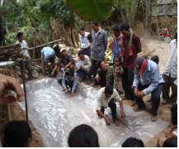

Slide 9
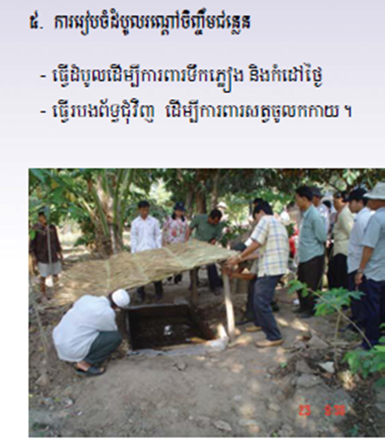

Slide 10
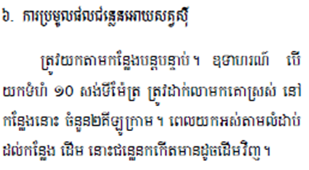
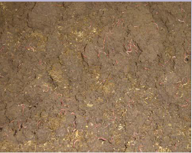

Slide 11
២.៥ ការថែទាំ
ត្រូវស្រោចទឹកអោយសើមជានិច្ច
ក្រោយដាក់វា១ ទៅ ២ សប្តាហ៍ ត្រូវពិនិត្យមើលការលូតលាស់របស់វា
ត្រូវត្រួតពិនិត្យមើលរៀងរាល់សប្តាហ៍(ថែមចំណី ស្រោចទឹក.......)។

Slide 12
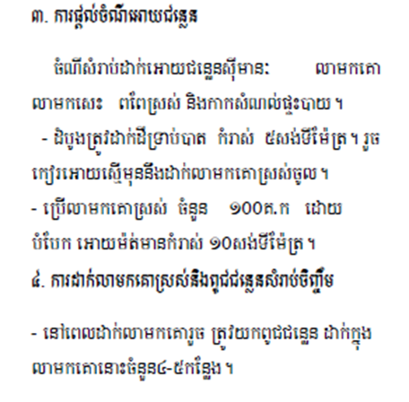

Slide 13
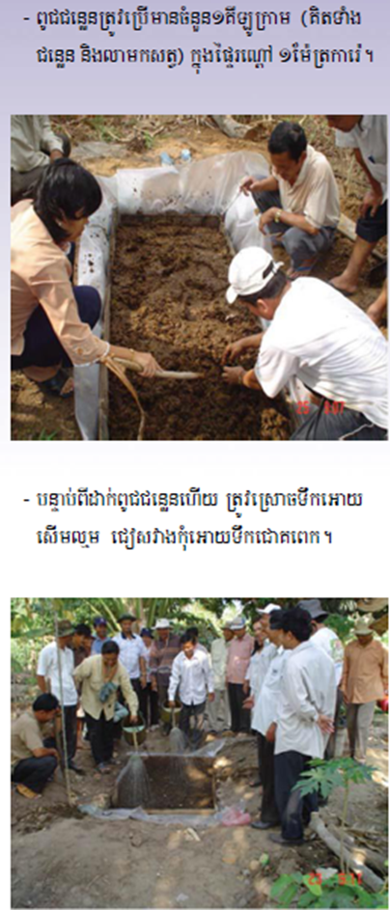

Slide 15
២.៦ ការលូតលាស់
ក្រោយពីការដាក់វាចិញ្ចឹមបាន១សប្តាហ៍រួចមក យើងឃើញថាវាមាន
ពង និងកូនកើតជាច្រើនបន្តបន្ទាប់។
២.៧ ការប្រមូលផល
ក្រោយពីការដាក់ចិញ្ចឹមបាន ៤៥ថ្ងៃ យើងអាចប្រមូលផលបាន
របៀបប្រមូលផល គឺគិតទៅតាមតំរូវការរបស់យើង
ត្រូវយកមួយកន្លែងអោយដល់បាតទាំងជន្លេនទាំងដី
ក្រោយពីការយកវាចេញ ត្រូវដាក់លាមកសត្វស្រស់បំពេញវិញភ្លៀម
សម្រាប់ជាចំណី និងទាក់ទាញវាឲ្យមកនៅទីនោះវិញដែរ។

Slide 16
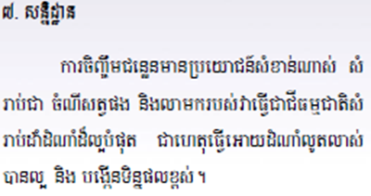

Slide 17
អរគុណ !

